Slide 1
Лекция 6: уравнение компьютера - целостность аппаратного и программного обеспечения
ИНСТИТУТ КОМПЬЮТЕРНЫХ НАУК И ТЕХНОЛОГИЙ
ВШ ИСКУСТВЕННОГО ИНТЕЛЛЕКТА
курс: Введение в профессиональную деятельность
16.03.2023

Slide 2

Что обсуждали на прошлой лекции (1)
Энтропия — ( греч. ἐντροπία – преобразование, превращение)
термодинамическая: характеризует долю внутренней энергии системы, которая не может быть преобразована (превращена) в работу ( мера энергии, которая необратимо рассеивается, вероятность реализации конкретного макроскопического состояния, )
информационная: характеризует долю информации о системе, которая не может быть превращена в точное описание системы, безусловная энтропия – это максимальная информация, потенциально содержащаяся в системе.

Slide 3
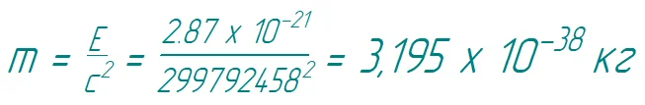
Что было на прошлой лекции (2)
Принцип Ландауэра: в вычислительной системе при температуре Т при стирании 1 бит информации как минимум выделяется тепловая энергия E=k_{B}*T ln2. Получается , что любой 1 бит имеет массу» (вес) как минимум:
(в 10 миллионов раз легче атома водорода).
Сейчас на Земле используется примерно 10²¹ бит компьютерной информации.
Имеем: средний ежегодный рост объема компьютерной информации равен 20%,
Тогда: если темпы прироста информации сохраняться, то «масса» информации примерно через 500 лет сравняется с массой планеты...?????

Slide 4
Что было на прошлой лекции (3)
Если рассмотреть компьютер массой 1 килограмм и объемом один литр, в котором каждая элементарная частица используется для целей вычисления (выполнения логических операций), то:
  в 1 кг вещества сосредоточено 100 миллионов миллиардов (10¹⁷) джоулей энергии (8.9874 × 10¹⁶ ⁾ , которые можно использовать для вычислений.
  Имеет место неравенство неопределенности Гейзенберга
  ∆ Е* ∆ t >= h ̄ =h/2*π , где
    h ̄ = 1.0545 × 10⁻³⁴
  Тогда для выполнения одной элементарной логической операции за время ∆t требуется среднее количество энергии
  E ≥ π *h/2∆t
В итоге, такой «абсолютный» компьютер может выполнить
  десять миллионов миллиардов миллиардов миллиардов миллиардов миллиардов (10⁵¹) = 8.9х10¹⁶/1.0510⁻³⁴ необратимых вычислительных операций в секунду
  с десятью тысячами миллиардов миллиардов миллиардов (10³¹) битов (число элементарных частиц в 1 литре вещества)

Slide 5
«уравнение» современного компьютера:
Компьютер = (аппаратура) + (программы)
Цифровые компьютеры способны обрабатывать и запоминать большие объемы данных и выполняя выполнять миллиарды операций в секунду, но не способны «понимать исполняемые программы).
При этом сами выполняемые операции чрезвычайно просты (говорят - stupid), они совсем не похожи на то, что происходить, например, в мозгу человека, где, как мы считаем, «рождается» мысль и происходит понимание.
«уравнение» современного компьютера показывает, что компьютер это лишь «мощный» механический инструмент, а чтобы выполнять какие либо «осмысленные» действия требуется, человек, который указывал компьютеру программу таких действий.

Slide 6
Уравнение отражает «целостность»
«программного обеспечения/аппаратного обеспечения». Такое разделение имеет как теоретическое, так и прагматическое, значение, так как.
  Компьютерные программы, как набор инструкций, которые может выполнять компьютер, могут быть рассмотрены как
    на символическом уровне, как закодированные инструкции, так и
    на физическом уровне, как процессы, которые реализуются с помощью физических устройств.
  Очевидно, что ни одна программа не существует как чисто абстрактная сущность, то есть без физической реализации. Какие операции могут выполнять цифровые компьютеры и где они могут быть применены?

Slide 7
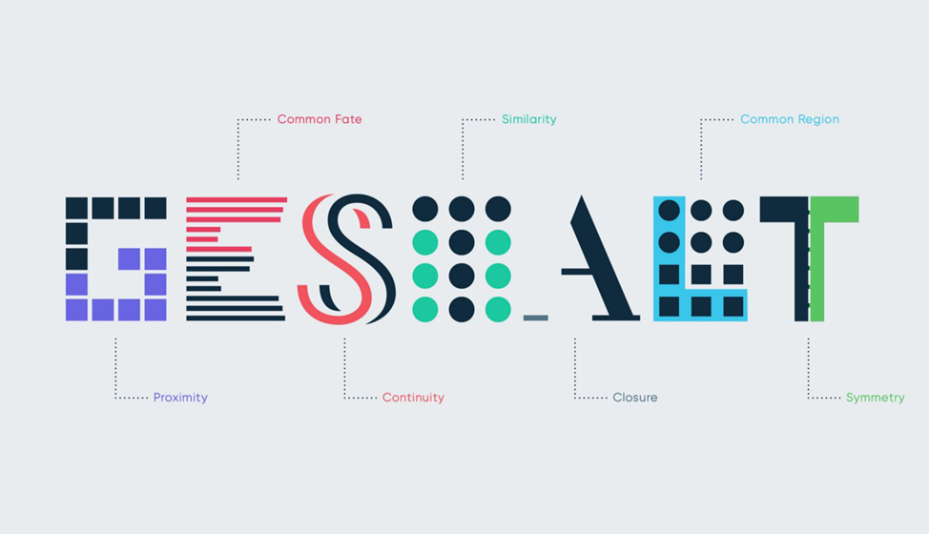
Программа - это лишь верхушка компьютерного «айсберга»
Под прикладным программным кодом «находится» много других слоев. Вместе они «заставляют» работать программу так, как ожидает автор программы. Программист должен знать эту иерархию сложности.
Надо стремиться к целостному (гештальт) пониманию всех уровней стека компьютерных преобразований кода в физические операции – от программы вплоть до аппаратного уровня.

Slide 8

Моделирование: описание целостного или через составляющие.
Математика и физика представляет целостный объект через логическое (информационное) единство отдельных частей. Инструментом для этого являются числа – элементы поля (множества, на котором заданы операции)
Мозг же распознает целое быстрее, чем отдельные составляющие, из которых «собирается» объект.

Slide 9


Целое как совокупность частей или ….
Люди могут распознавать объекты, даже если отсутствуют их части. Для этого мозг сопоставляет то, что мы видим со знакомыми шаблонами, хранящимися в памяти, и «заполняет» имеющиеся пробелы.

Slide 10

Мозг может
воспринимать объекты с разных точек зрения, несмотря на их внешний вид.

Slide 11

Принципы создания «умных» компьютеров
Общие области - элементы, расположенные в одной и том же замкнутой области, воспринимаются как сгруппированные.
Замкнутость- Группа элементов часто воспринимается как одна узнаваемая форма или фигура. При взгляде на сложно расположенные элементы стремится выделить простую узнаваемую форму.
Возможность «Завершения», при представлении достаточного объема информации «уметь» заполнять пробелы, чтобы создать в итоге единое целое. Это позволяет уменьшить количество элементов, необходимых для передачи по каналам связи, снижая сложность передачи сообщения

Slide 12
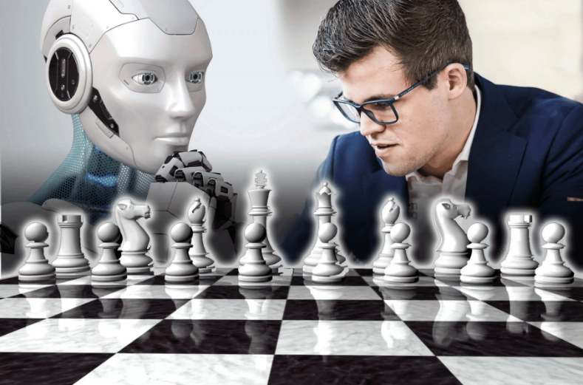

Научные модели процессов и явлений
Все они основанные на возможностях восприятия и данных измерений физических процессов.
Научные принципы (19-20 вв) :
Редукционизм (сводимость): описание процессов как феномена, который сводится к изучению свойств «простых» его составляющих
Научные принципы (21 век) :
Системная сложность (эмерджентность): понимание процессов как неделимого целого, свойства которого появляются в разных условиях по разному, причем эти свойства у отдельных частей системы принципиально отсутствуют.

Slide 13
проблемы вычислительной сложности
Теория вычислительной сложности (Стэнфордская энциклопедия философии) (stanford.edu)
мера вычислительной сложности
поддающиеся разрешению и неразрешимые проблемы
классы сложности
P vs N P классы
Вычислительная сложность и физика.
Информационный анализ комбинаторных задач
Фазовые переходы в проблеме вычислительной сложности

Slide 14
Мотивация
Обмен идеями и методами между математикой, физикой и компьютерными науками связан с возможностями моделированием процессов с использованием компьютерных технологий
Особый интерес имеет обмен идеями и методами между физикой и теорией сложности вычислений.
Так, рассмотрение физических проблем с позиций необходимых для их решения вычислительных ресурсов (процессорное время, память), уже привело к понятиям полиномиально (легко) и экспоненциально (сложно) решаемых физических проблем.

Slide 15
Формально трудные проблемы физики ….легко численно решить.
Теория сложности основана на оценках, относящихся к наихудшему случаю, усредненному по разумной совокупности экземпляров (примеров).
Практика вычислений состоит в том, что трудные проблемы выделить в особое множество критических ситуаций и областей.
Итак, вариация параметры в критической области приводит к резким изменения сложности решаемой проблемы, что напоминает изменения, связанные с фазовыми переходами в физических системах

Slide 16
Фазовые переходы в физических и вычислительных системах
Фазовые переходы (резкое изменение энтропии) в физике изучаются в рамках статистической механики, а аналогичные процессы изменения сложности в компьютерных науках – методами совмещения дедуктивного и индуктивного способа решения, что позволяет
  формальные задачи сформулировать в терминах достижения экстремальных значений переменных, которые имеют ясный физический смысл
  искать решения в классе суперпозиции возможных состояний ( квантовые вычисления), а выбор конкретных значений производить методом статистических решений.

Slide 17
Мера сложности алгоритмов
Понятие вычислительная сложность на практике это мера затрат времени, необходимых для решения прикладной проблемы.
Эта мера существенно зависит от реализации алгоритма в виде программы, а также от аппаратного обеспечения компьютера, на котором работает эта программа.
Теория сложности пытается ответить на вопрос:
  Что значит, что физическая (математическая) проблема разрешима ?
Проблема является разрешимой, если она может быть решена …. за конечное время с помощью компьютерной программы, написанной на некотором языке программирования

Slide 18
Временная сложность
Обычно рассматривается наихудший вариант сложности T(n) = max t(x), где t(x) – время работы алгоритма для входных данных x , а максимум берется по всем экземплярам задачи размера n.
Измерение времени означает подсчет количества элементарных операций, выполняемых алгоритмом.
В теории не требуется рассматривать точное число T(n) элементарных операций, а только асимптотическое поведение T(n) для больших значений n, обозначаемых символами g(n)
T(n) ≤ c*g(n), для n ≥ n₀

Slide 19
классы сложности
временная сложность алгоритма является верхней границей для его алгоритмической сложности, которая зависит от n.
Пример. Умножение двух матриц n × n требует n³ умножений, означает ли это, что задача сложность не может быть более высокого порядка малости, чем О(n³)?
  быстрый алгоритм умножения требует O(nª), a<3. Так «рекордное значение» а=2.38.
Квадратная матрица nxn имеет n² элементов и не может иметь меньше элементов. Проблема сложности вычислений зависит от понятия «размера».
Поэтому для сравнения алгоритмов требуется однозначное определение размера задачи.
Если проблема может быть решена алгоритмом с временной сложностью (n^{k}) для некоторого k, то это разрешима или полиномиальная сложность, класс Р.
Проблемы, которые могут быть решены только алгоритмами с неполиномиальным временем работы, такими как О(2^{n} ) или О(n!), - эти проблемы образуют класс и неразрешимых задач, класс NP.

Slide 20
Решаемые и нерешаемые проблемы
С практической точки зрения
  экспоненциальный по сложности алгоритм О(2^{n}) означает предел для n доступного размера проблемы, решение которой возможно на имеющемся оборудовании.
  полиномиальный алгоритм О(n) или O(n²) может быть реализован модернизацией существующего оборудования
Однако, алгоритм (n¹⁰⁰) превосходит алгоритм (2^{n}) только для задач, которые никогда не возникнут в вашем приложении.
Полиномиальный алгоритм решения задачи обычно сопровождается пониманием сути этой задачи, что позволяет найти полиномиальный алгоритм с малой степенью, обычно (n^{k}), k = 1, 2,3.
Полиномиальные алгоритмы с k > 10 встречаются редко и возникают в довольно эзотерических случаях.

Slide 21
Пример. Неразрешимые проблемы - задача коммивояжера
Задача. Дана карта со всеми городами и расстояниями между ними. Вопрос. В каком порядке коммивояжер должен посетить города, чтобы минимизировать общее расстояние, которое ему придется преодолеть.
На карте задается матрица расстояний (dij), где dij обозначает расстояние между городом номер i и городом номер j.
Маршрут задается циклической перестановкой : [1 . . . n] 7→ [1 . . . n], где (i) обозначает преемника города i, и ваша задача может быть определена как:
Дана матрица расстояний n × n с элементами dij ≥ 0. Найдите циклическую перестановку
p: [1 . . . n] → [1 . . . n], которая минимизирует
                n
c_{n}(p) = SUM d_{ip(i)}
i=1

Slide 22
Пример – задача о назначениях
Суть задачи в наилучшем распределении некоторого числа работ между таким же числом исполнителей.
Формулировка задачи: Имеется некоторое число работ и некоторое число исполнителей. Любой исполнитель может быть назначен на выполнение любой (но только одной) работы, но с неодинаковыми затратами. Нужно распределить работы так, чтобы выполнить работы с минимальными затратами.
Доказано, что задача имеет полиномиальное решение.

Slide 23
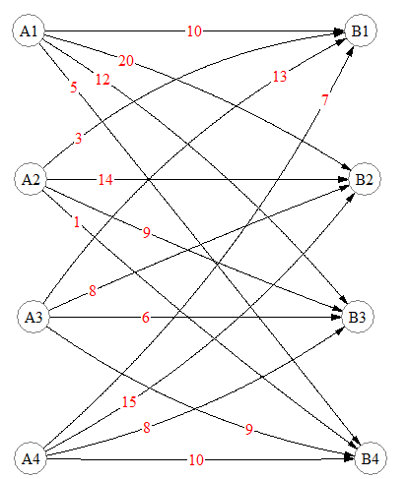
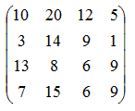
Пример задачи
Имеется 4 склада А1, А2,А3,А4 и 4 магазина В1, В2, В3, В4. расстояние от каждого склада до магазина задана
матрицей
Требуется:
Прикрепить склады к магазинам, чтобы суммарное расстояние было минимальным

Slide 24
Почему существуют неразрешимые задачи?
Не существует доказательства, исключающего существование полиномиального алгоритма для конкретной неразрешимой задачи поэтому, возможно, когда-нибудь кто-нибудь придумает такой алгоритм…и соответствующее математическое объяснение.
Однако, почти аналогичные задачи полиномиально разрешимы. Например, дана матрица затрат n × n с элементами dij ≥ 0. Найдите перестановку p : [1 . . . n] → [1 . . . n], которая минимизирует
                n
c_{n}(p) = SUM d_{ip(i)}
i=1
Единственное различие этих задач заключается в том, что последняя допускает все перестановки на n элементов, а не только циклические.

Slide 25
Информационные аспекты процессов вычислений как проблема разрешимости множеств
Являются ли результаты моделирования разрешимым множеством ?
Можно ли объяснить результаты моделирования, анализируя полученные данные ?
Разреши́мое множество (также, вычислимое) — множество натуральных чисел, для которого существует алгоритм, получающий на вход любое натуральное число и через конечное число шагов завершающийся утверждение, принадлежит ли оно данному множеству –> (0,1).
Теорема. множество является разрешимым, если его характеристическая функция вычислима.
Теорема. Множество разрешимо тогда и тогда, когда оно и его дополнение перечислимо.

Slide 26

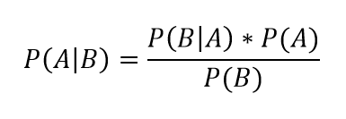
Информационная основа объяснения и предсказания
Объяснения неизбежно включают то, что непосредственно в эксперименте не наблюдается ( атомы и силы; законы эволюции; контекст эксперимента).
Чем «глубже» ( по времени или масштабу) объяснение, тем к более отдаленным от непосредственного опыта сущностям оно обращается.
Информационные сущности, формирующие структуру реальности, определяют и границы опыта. Представление о наличии единственного исхода любого эксперимента —неверно, т.е. закон исключенного третьего
  не является основой научного понимания !?
  Остается остается только

Slide 27
Информация как мера объема понятий vs содержательного объяснения
Суть в том:
как отличить
  содержательное «понимание» от простого «объемного» знания?
ответ на вопрос «почему» отличается от ответа на вопрос «что»
точные (выражаемые математическими формулами) законы естественных наук отличаются от эмпирических правил

Slide 28
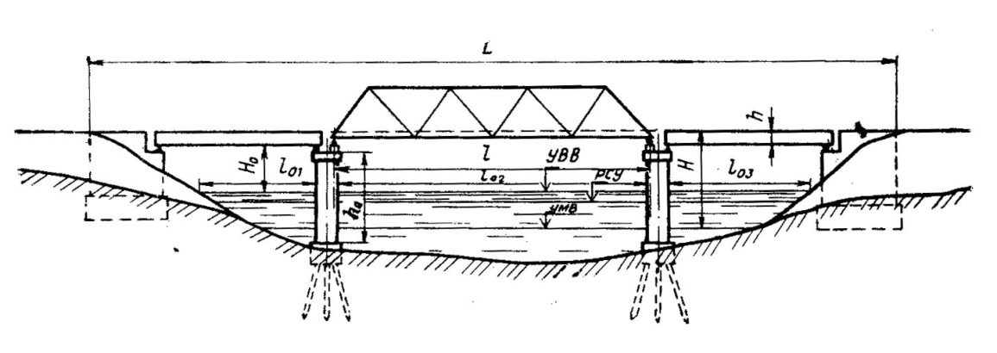
Новые данные vs новое понимание
смысл «глубоких» объяснений состоит в том, что они охватывают не только текущие и доступные для «измерения» ситуации, но и потенциально возможные или пока еще незнакомые…
  Каково информационное содержание того, что мы понимаем - квазары состоят из вещества, находящегося в процессе падения в черную дыры, со столь сильным гравитационным полем, что из него этого поля невозможно вырваться ?
  Понимание позволяет оценить температуру квазара даже если мы непосредственно измерить «температуру» квазара не можем
Какая информация нужна, чтобы построить мост через реку

Slide 29
Редукционизм: «объяснение данных на основе законов природы»
Математически законы движения можно выразить системой уравнений. У этих уравнений существует много различных решений, каждое из которых описывает какую-то возможную траекторию.
Суть редукционализма: определить, какое из возможных решений описывает траекторию движения. Чтобы это сделать необходимо получить информацию о начальных состояниях.
Вопрос: какая информация нужна, чтобы объяснить существования самого начального состояния:
  почему в действительности начальное состояние было таким,
  является ли это состояние «эмерджентными» следствиями законов фундаментальной физики …...

Slide 30
Словарь терминов, которые потребуются в дальнейшем
Объяснение – утверждения о фактах в форме логически обоснованного следствия, в котором учитываются причины и контекст их получения
Инструментализм – направление развития научных знаний, цель которых является лишь предсказание результатов экспериментов.
Редукционализм - методологический принцип, согласно которому сложные явления могут быть полностью объяснены с помощью законов, свойственных более простым явлениям
Холизм –принцип приоритета целого по отношению к его частям согласно этому принципу обоснованными являются только те объяснения, которые сделаны на основе явлений более высокого уровня; Восходит к метафизике Аристотеля - целое больше, чем сумма его частей.
Эмерджентность – явление (например, жизнь, мысль или вычисление), относительно которого существуют факты или объяснения, которое не выводится из теорий низкого уровня, но которое можно объяснить на базе высокоуровневой теории. Другими словами, явление несводимости свойств системы к сумме свойств её компонентов.

Slide 31
Инструментализм - основа теории информации
Информация – это не материя и не энергия. Это третье». Норберт Винер
Информационное описание – это описание объекта в «полном пространстве его возможных состояний».
Состояниям полного пространства возможностей могут быть сопоставлены вычислимые (вероятностные) меры
Вероятность по Колмогорову (аксиоматика для математического описания теории вероятностей)
  -пространство элементарных событий,
  множество подмножеств из элем. событий или «возможные» события,
  мера для каждого события – вероятность элементарного и «возможного» события
самый фундаментальный закон физической реальности

Slide 32
Соотношение неопределенностей: двоичная логика vs логики физической реальности
Согласно соотношению неопределенностей в природе не существует состояния частицы с точно определенными значениями координаты и проекции импульса на эту координатную ось. Соотношение неопределенностей Гейзенберга имеет фундаментальное значение. Оно позволяет проводить численные расчеты не прибегая к точному и трудоемкому решению квантово-механических уравнений.
Объект размером 1 мкм и массой 1 мкг
Электрон в атоме (0,1 нм)

Slide 33
Заключение – эмерджентный эффект отражения
Люди сами в процессе познания формируют модель окружающего мира, который доступен им в результате восприятия, измерения или вычисления.
Компьютерные модели позволяют решать задачу «сотворения мира» , однако не все воображаемые сущности могут быть вычислимы, поэтому:
  мера реализуемости отдельного события – вероятность «возможности» этого события
Вероятностное описание с помощью неравенства Гейзенберга - фундаментальный закон физической реальности и компьютерных наук

